Slide 1
Imagen portada:
P. Érick Félix

Slide 2
Lucas 12, 49-53.
HE VENIDO A PRENDER FUEGO A LA TIERRA
14 agosto 2022

Slide 3
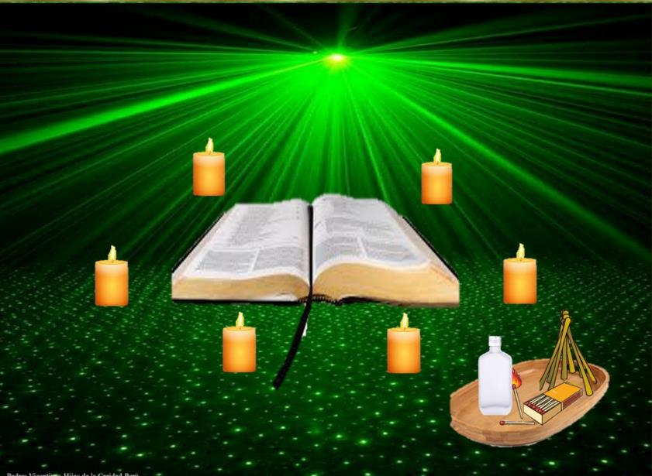
Ambientación: Lo necesario para hacer un pequeño fuego en un recipiente; velas pequeñas alrededor de la Biblia.

Slide 4
AMBIENTACIÓN:
Jesús sabe que su mensaje va a causar divisiones y conflictos entre quienes se acerquen al fuego de su Evangelio. Las lecturas de hoy nos invitan a la constancia y a la perseverancia: podemos correr y ganar la carrera que se abre ante nosotros si mantenemos los ojos fijos en Jesucristo.

Slide 5
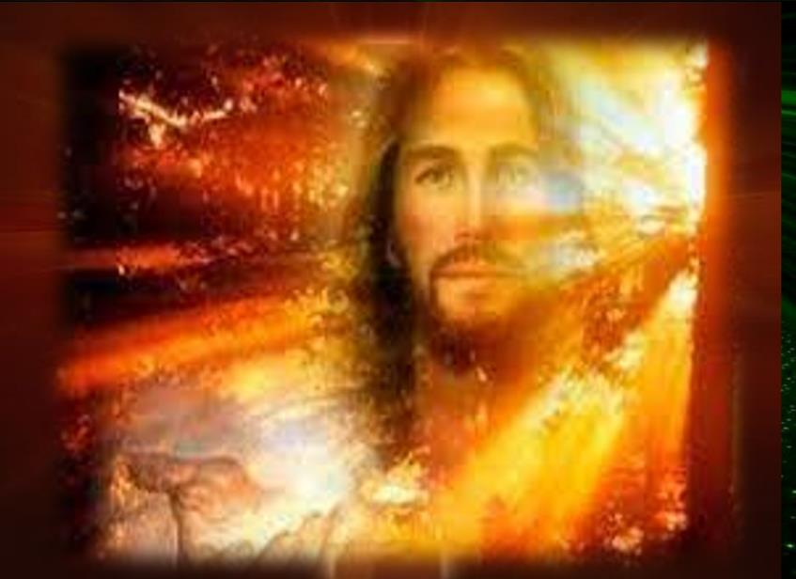
1.- Oración inicial
Señor Jesús Tú que has venido a traer
fuego a la tierra, fuego de Dios,
fuego que purifica, que transforma.
Tú que has venido a ser bautizado en sangre dando tu vida por nosotros.
Tú que con tu mensaje nos has revelado el proyecto y
la voluntad del Padre.
Tú, Señor, que nos has enseñado una forma de vida nueva.

Slide 6
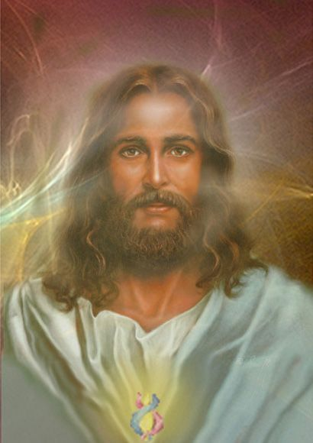
Tú, Señor, que con tus enseñanzas, con tu forma de vida, con tu doctrina de amor y servicio divides a la gente, haces que unos te sigan y otros no.
Tú Señor has venido a darnos la posibilidad a vivir la vida de Dios, a ser plenamente felices, amando y sirviendo como Tú.
Tú Señor nos has dejado tus enseñanzas para que las vivamos y te sigamos.

Slide 7
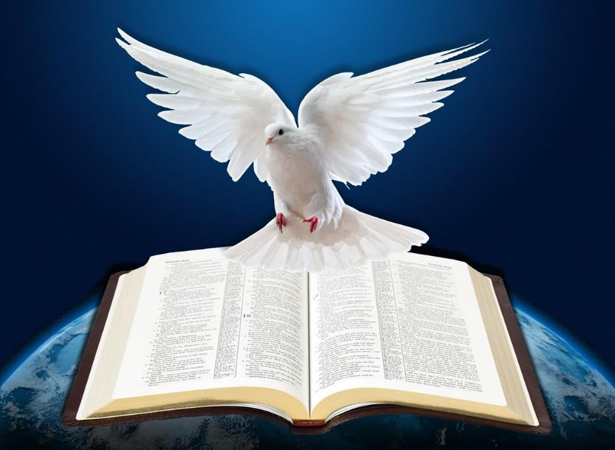
Danos tu Espíritu Santo para dar siempre testimonio de ti, viviendo el Evangelio, aunque eso nos produzca rechazo, contrariedades y divisiones por ti.
Danos Señor tu Espíritu Santo para vivir el evangelio.Amén.

Slide 8
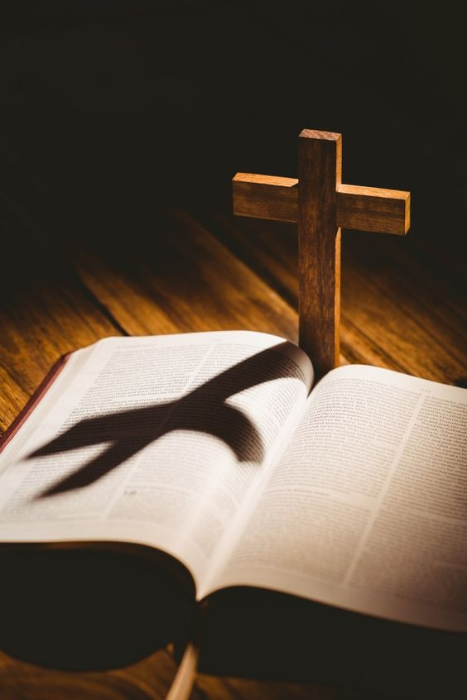
LECTIO
¿Qué dice el texto? Lc 12, 49-53
Motivación :
Ahora en el Evangelio, se nos manifiestan las dificultades, divisiones y enfrentamientos que se producen a causa de la fe en Jesucristo.
Seguir a Jesús requiere una opción personal consciente y responsable. Y ese seguimiento entraña una guerra permanente con los criterios del mundo que nos rodea.
Escuchemos:

Slide 9
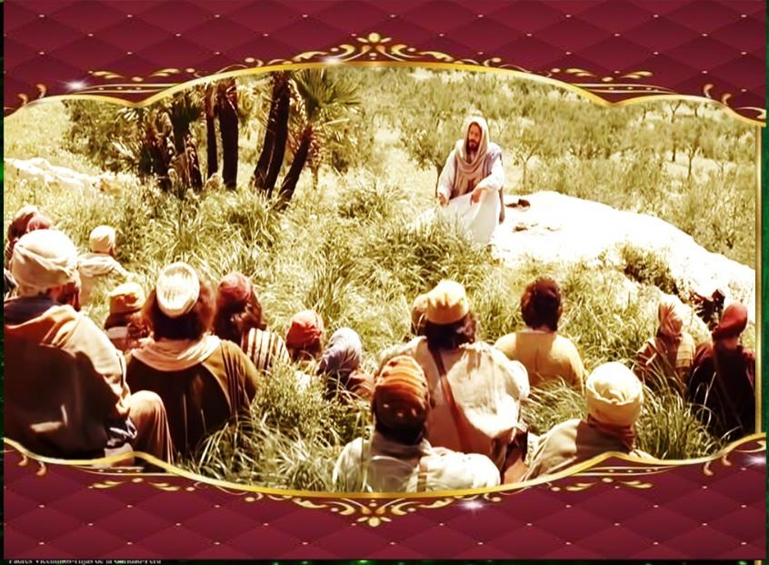
En aquel tiempo, dijo Jesús a sus discípulos:
Lucas 12, 49-53
“Yo he venido a prender fuego sobre la tierra, ¡y ojalá estuviera ya ardiendo!.

Slide 10
Tengo que pasar por un bautismo, ¡y qué angustia hasta que se cumpla!
¿Piensan ustedes que he venido a traer paz a la tierra? No, sino división.

Slide 11
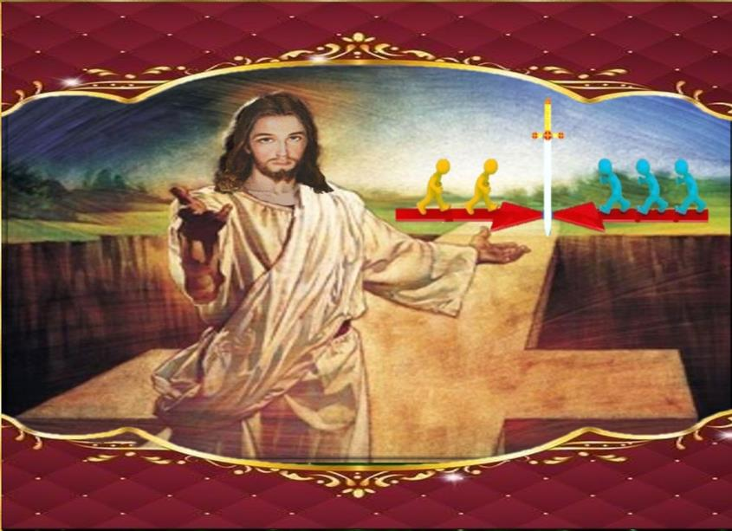
En adelante, una familia de cinco estará
dividida: tres contra dos y dos contra tres;

Slide 12
estarán divididos el padre contra el hijo y el hijo contra el padre, la madre contra la hija y la hija contra el padre,
la suegra contra la nuera y la nuera contra la suegra.

Slide 13
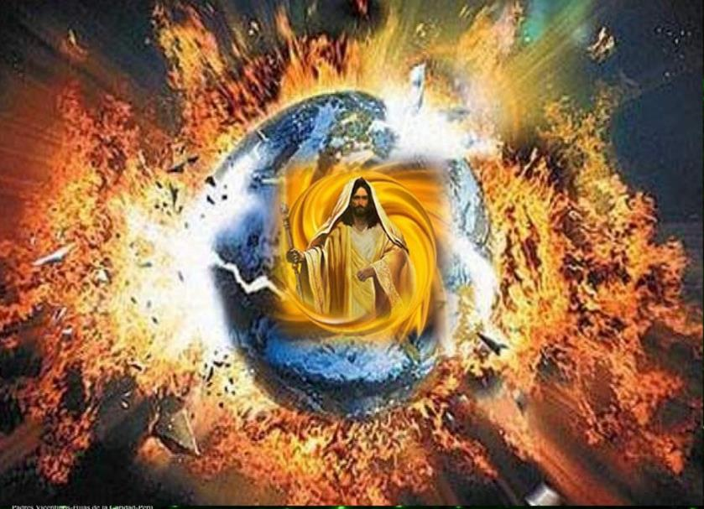
Preguntas para la lectura:
¿Qué simbolismo tiene el fuego?

Slide 14
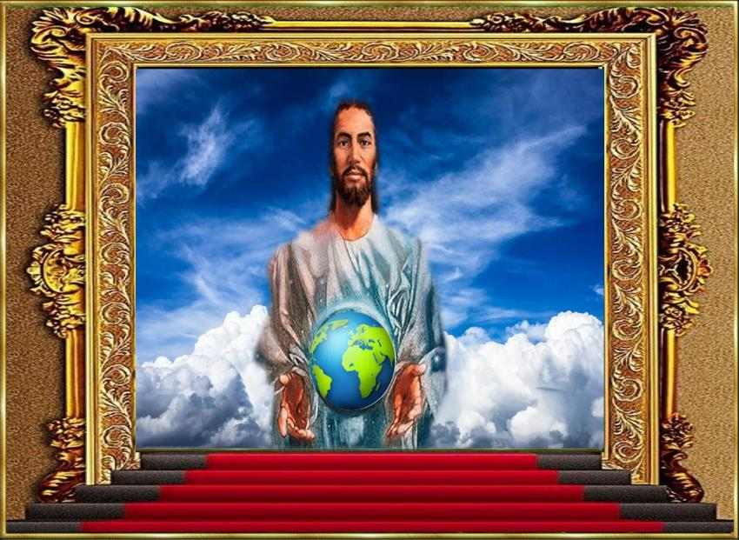
¿Cuáles son las consecuencias de la misión de Jesús sobre el mundo?

Slide 15
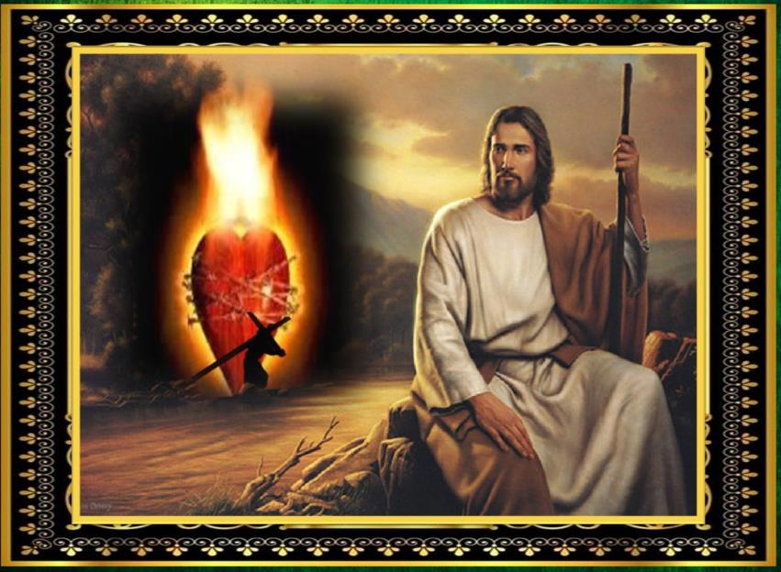
¿Cuál será la prueba difícil por la
que tiene que pasar Jesús?

Slide 16
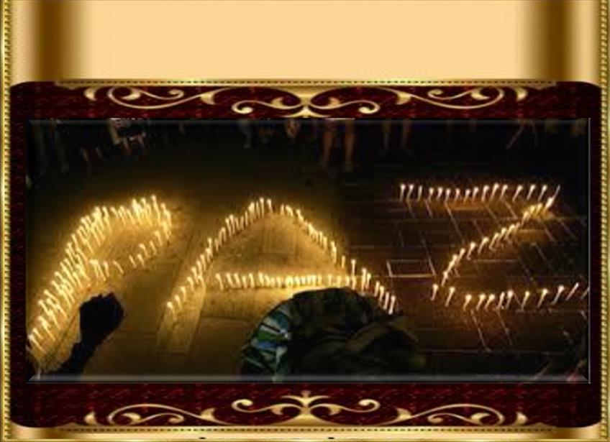
¿Qué “tipo de paz” será la que Jesús nos viene a traer?

Slide 17
¿Cómo se entiende que Jesús
venga a causar división?

Slide 18
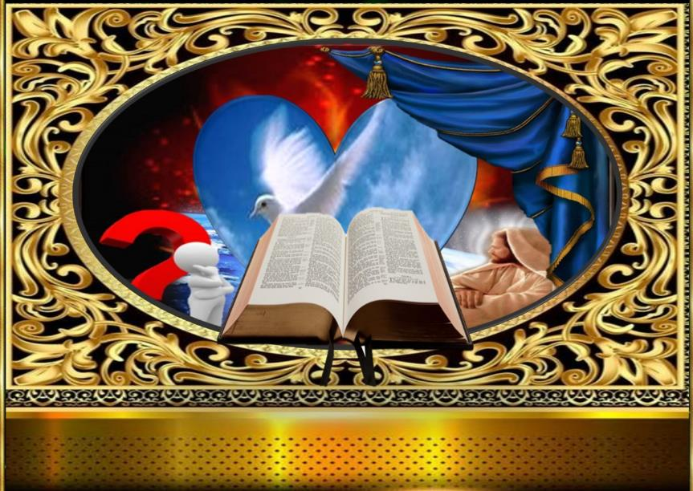
¿Cómo se puede explicar los enfrentamientos y enemistades entre padres e hijos y otros miembros de la familia que Jesús nos presenta en este texto?

Slide 19
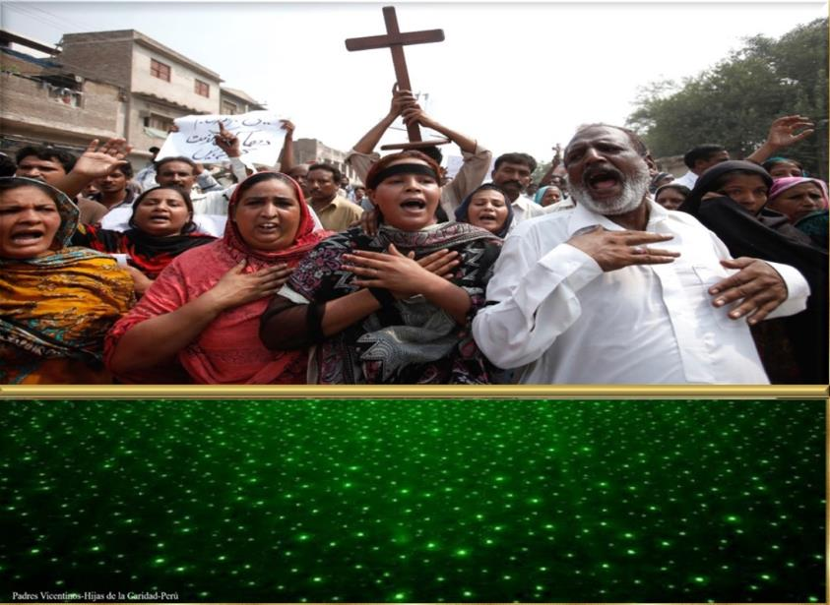
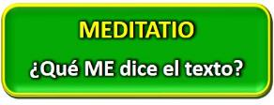
Motivación:
Si Jesús fue un hombre en conflicto, si los primeros cristianos experimentaron en sus vidas y en sus familias la división y el conflicto, nuestra condición de discípulos nos sitúa en la misma línea. Busquemos juntos la actualidad de este texto:

Slide 20
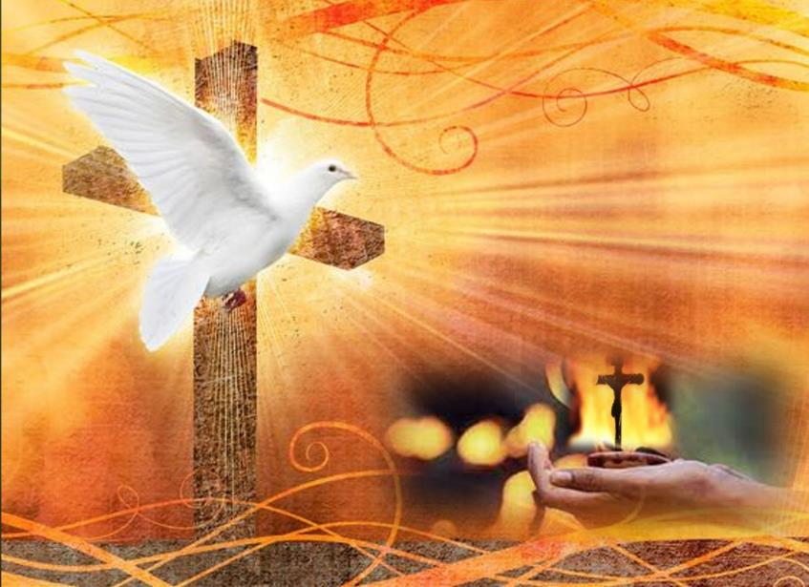
¿Me siento devorado por el fuego de Jesús?

Slide 21
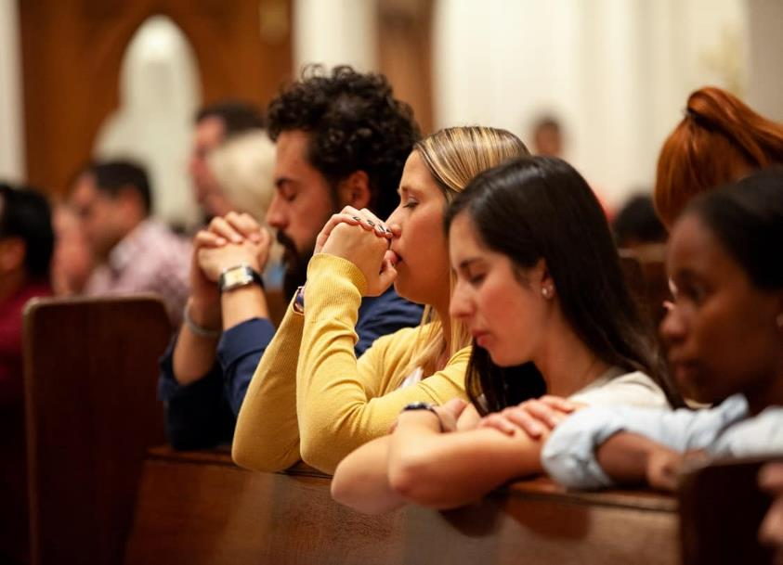
¿De qué cosas me tengo que dejar purificar por el fuego de Jesús: envidias, celos, rencores...?

Slide 22
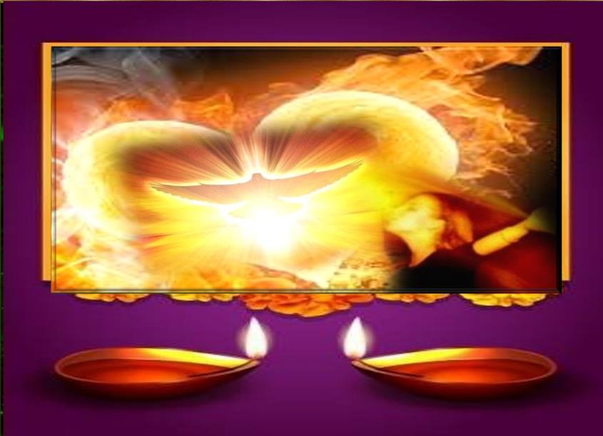
¿Dejo que el fuego de Jesús, el fuego del
Espíritu, haga que mi corazón “arda” en deseos de misión y evangelización?.

Slide 23
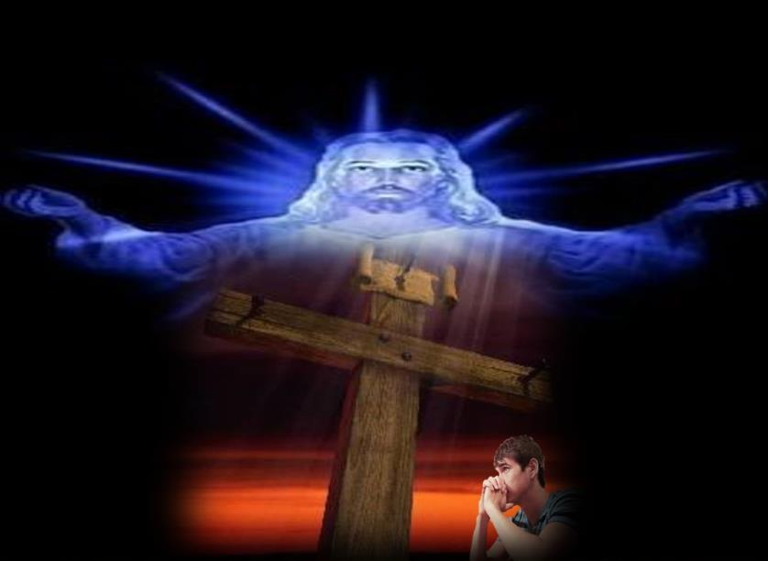
Jesús tiene que pasar por la prueba de la Pasión y se prepara: ¿yo me preparo espiritualmente para el momento de la prueba?
¿En medio de mis pruebas y dificultades me dejo acompañar por
la fuerza y el ejemplo de Jesucristo verdadero Dios y verdadero hombre?

Slide 24
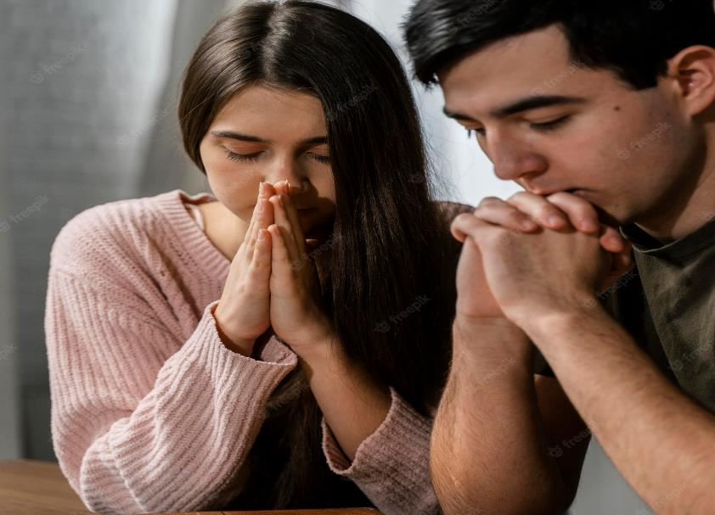
¿Qué tipo de paz busco vivir: la superficial que me propone el mundo, o la profunda y comprometida que me propone el Señor?

Slide 25
Motivación:
Nos ponemos ante el Señor y le rogamos que purifique nuestro interior y lo inflame con
los valores del Reino para que continuemos siendo pequeñas brasas que hagan arder el mundo.

Slide 26
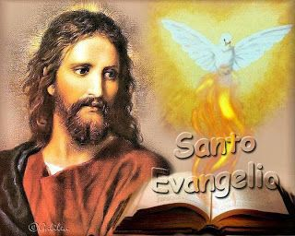
Luego de un tiempo de oración personal, compartimos en grupos nuestra oración (o todos juntos).

Slide 27
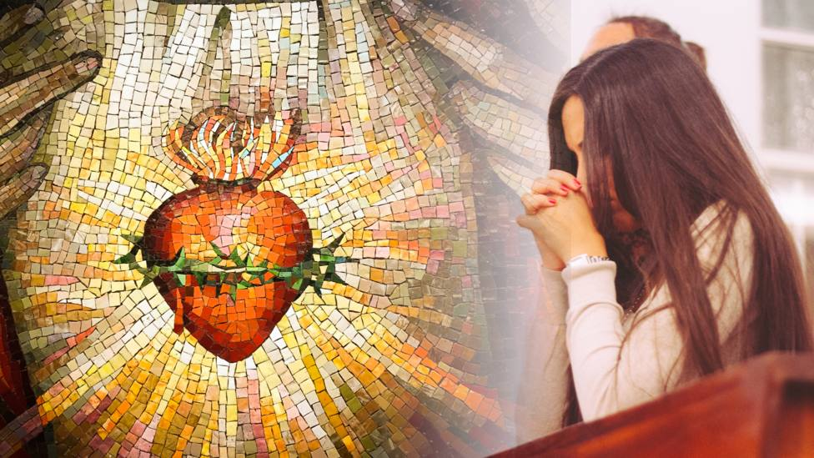
Salmo 39
Yo esperaba con ansia al Señor; y él se inclinó y escuchó mi grito.
Señor, date prisa en socorrerme

Slide 28
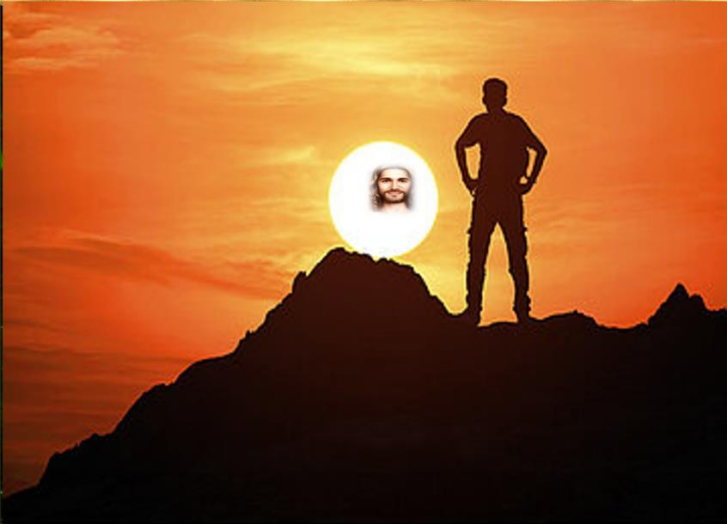
Me levantó de la fosa fatal, de la chacra fangosa; afianzó mis pies sobre la roca, y aseguró mis pasos.
Señor, date prisa en socorrerme.

Slide 29
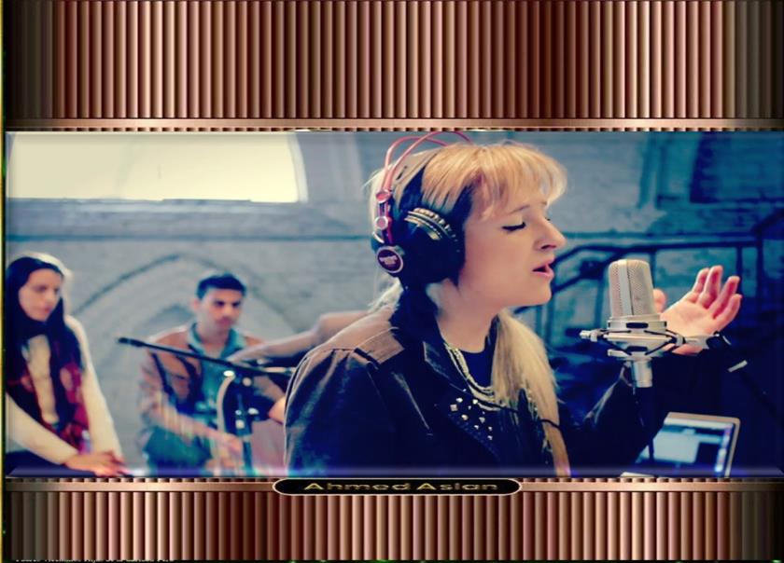
Me puso en la boca un cántico nuevo, un himno a nuestro Dios. Muchos, al verlo, quedaron sobrecogidos y confiaron en el Señor.
Señor, date prisa en socorrerme.

Slide 30
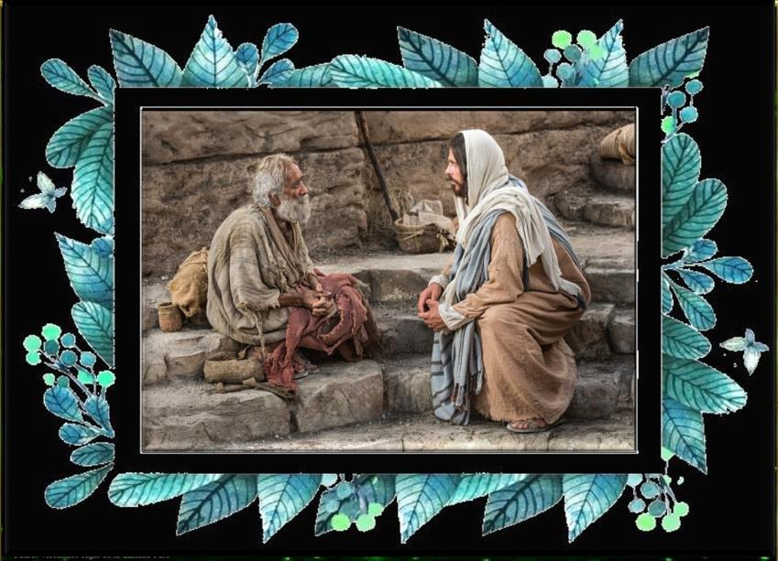
Yo soy pobre y desgraciado, pero el Señor cuida de mí; tú eres mi auxilio y mi liberación: Dios mío, no tardes.
Señor, date prisa en socorrerme.

Slide 31
San Vicente experimentó la alegría que hay al evangelizar a los pobres, cualesquiera que sean las molestias y las contrariedades El celo en cierta manera es para él la alegría de compartir.
“Si la caridad es fuego, el celo es la llama, Si la caridad es el sol, el celo es uno de sus rayos” (SVP XI, 773).
“Quien dice misionero, dice un hombre llamado por Dios para salvar a las almas; porque nuestro fin es trabajar por su salvación, a imitación de nuestro señor Jesucristo, que es el único verdadero redentor y que cumplió perfectamente lo que significa ese nombre amable de Jesús, que quiere decir salvador.

Slide 32
Vino del cielo a la tierra para ejercer ese oficio, e hizo de él el objetivo de su vida y de su muerte, ejerciendo continuamente esa cualidad de salvador por la comunicación de los méritos de la sangre que derramó.
Mientras vivió sobre la tierra, dirigió todos sus pensamientos a la salvación de los hombres, y sigue todavía con estos mismos sentimientos, ya que es allí donde encuentra la voluntad de su Padre. Vino y viene a nosotros cada día para eso, y por su ejemplo nos ha enseñado todas las virtudes convenientes a su cualidad de salvador. Entreguémonos, pues, a él, para que siga ejerciendo esta misma cualidad en nosotros y por medio de nosotros.” (XI,762)

Slide 33
Compromiso:
Cultivar en nuestras decisiones diarias la fortaleza, la perseverancia, la entrega, que han de convertirnos en testigos celosos de la fe en Jesús.

Slide 34
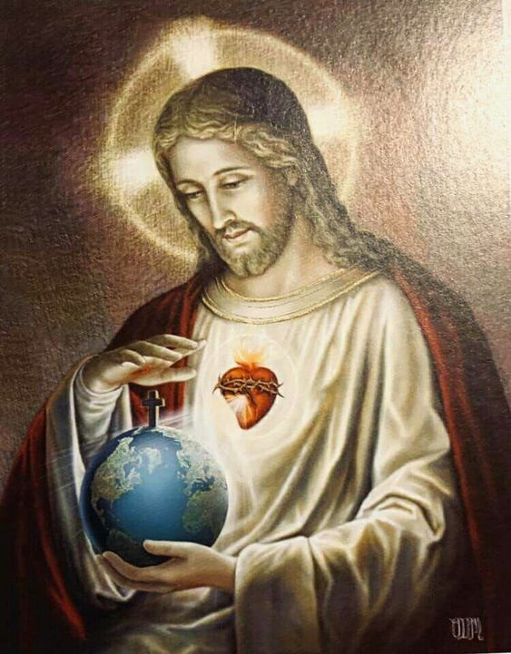
Oración final
Señor, con frecuencia me siento débil ante este reto que me presentas con tus palabras y tus acciones.
Quiero comprometerme con el Evangelio, con toda radicalidad. Pero, mis fuerzas me fallan y dejo con frecuencia el compromiso asumido.

Slide 35
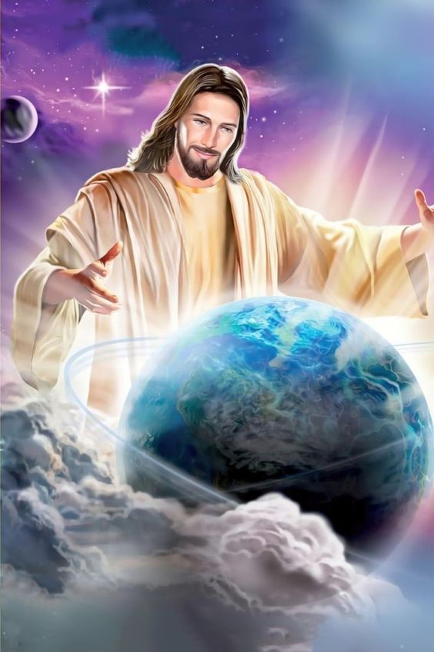
Señor Jesús, Tú lo diste todo con decisión,
sin escatimar ningún esfuerzo ni dar paso atrás.
Con tu gracia y tu fortaleza, sólo así, podré colaborar con la misión que me encomiendas.
Que no desmaye ante esta lucha gigantesca.
Que no quede derrotado. Sé que contigo podré seguir adelante.

Slide 36
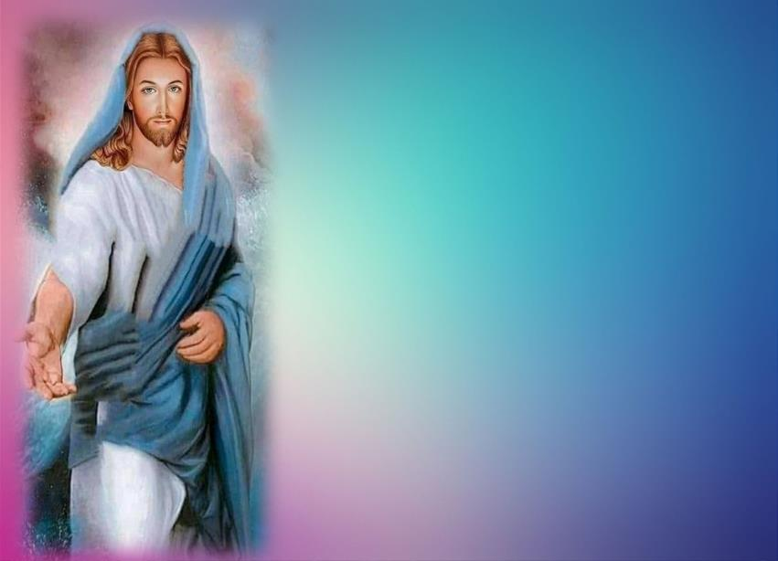
Rezaré como Pablo: Gustosamente seguiré
enorgulleciéndome de mis debilidades, para que habite en mí la fuerza de Cristo.
Y me complazco en soportar por Cristo debilidades, injurias, necesidades, persecuciones y angustias, porque cuando me siento débil, entonces es cuando soy fuerte (2 Cor 12, 9-10).
Amén

Slide 37
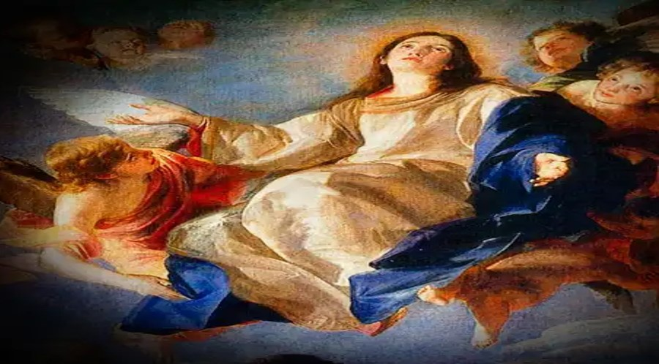
15 de Agosto
Fiesta de la Asunción de la Virgen María
Texto de Lectio Divina: Padre César Chávez Alva (Chuno) C.ongregación de la Misión.
Power Point : Sor Pilar Caycho Vela - Hija de la Caridad de San Vicente de Paúl

